Slide 1
ГПОАУ ЯО Ярославский педагогический колледж
Межрегиональное научно-методическое событие «Тьюторская НЕконференция
«Шаги к учителю будущего: ценности и смыслы»
16-17 февраля 2023

Slide 2
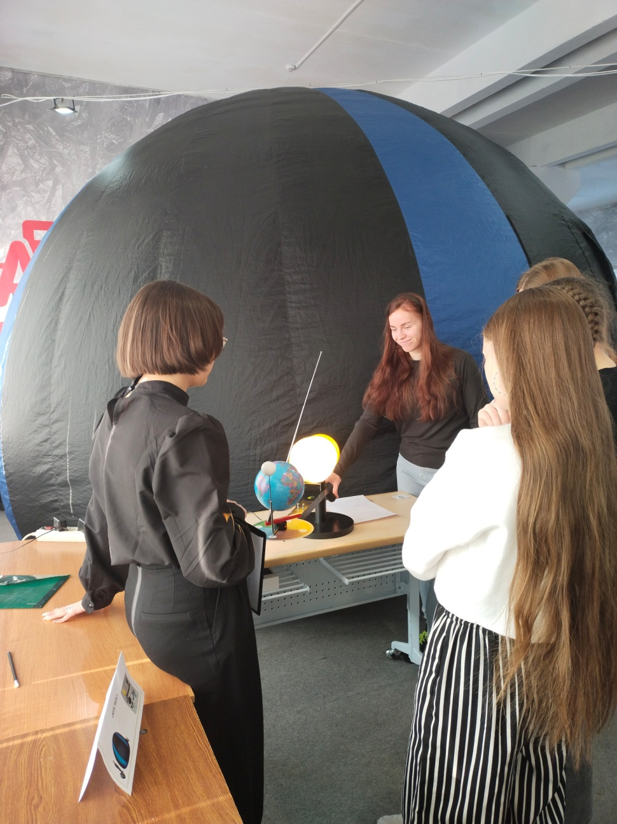
ГПОАУ ЯО Ярославский педагогический колледж
17 февраля студенты ЯГПУ им. К.Д. Ушинского были приглашены в Интеллектуальное кафе в Ярославский педагогический колледж. Интеллектуальное кафе - это открытое пространство для профессиональных проб будущих педагогов. Студенты рассматривали процессы или природные явления в рамках феномен-ориентированного обучения при помощи интерактивного оборудования, совершив еще один шаг навстречу познанию окружающего мира

Slide 3
ГПОАУ ЯО Ярославский педагогический колледж

Slide 4
ГПОАУ ЯО Ярославский педагогический колледж

Slide 5
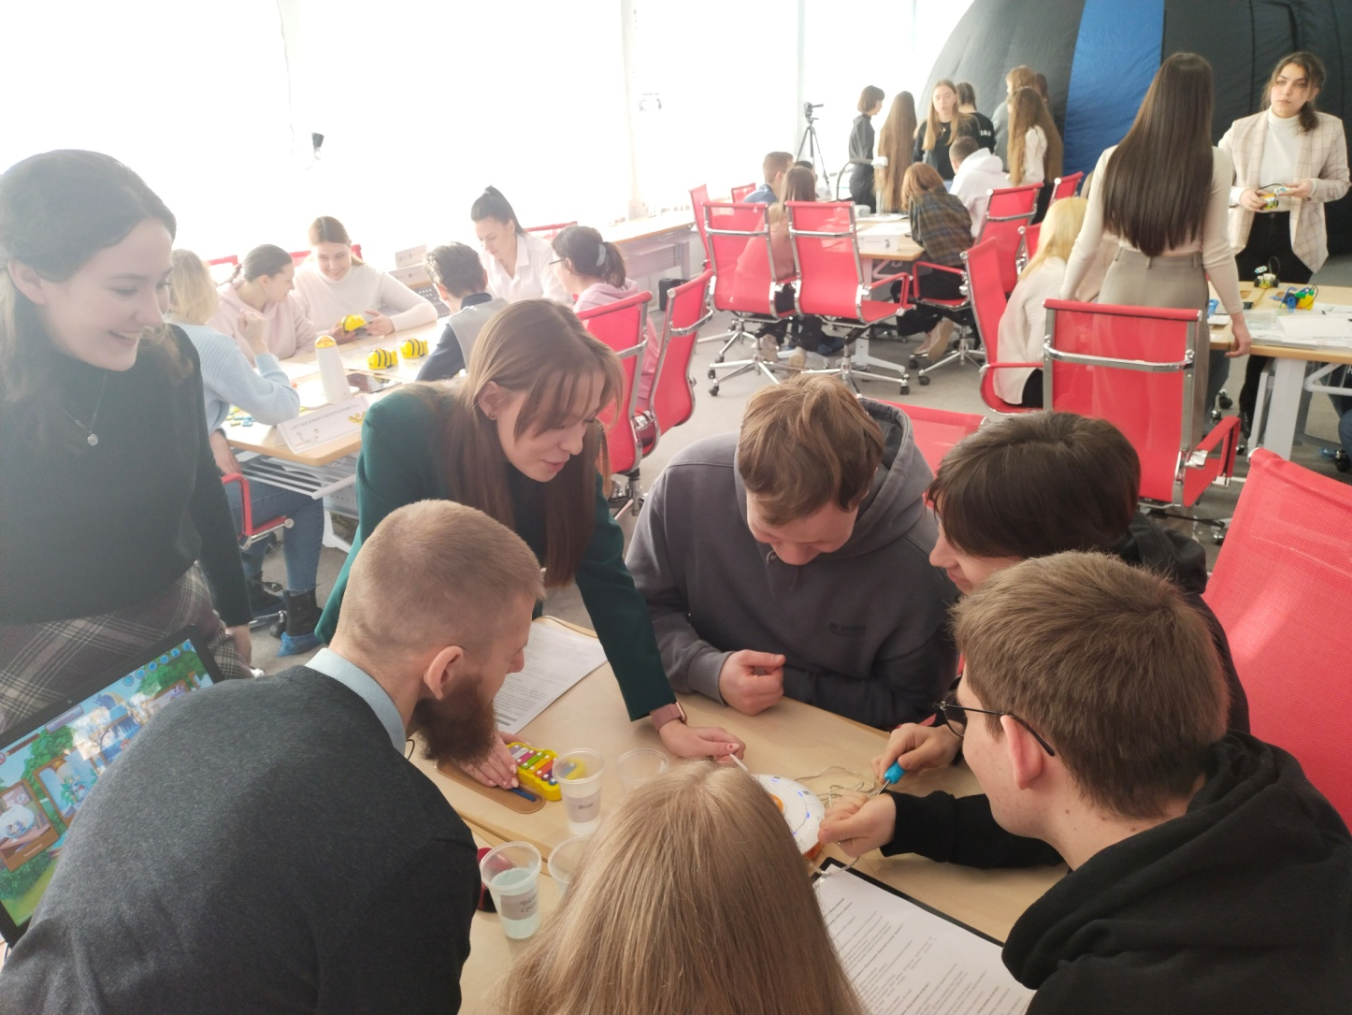
ГПОАУ ЯО Ярославский педагогический колледж
Студенты IV курса специальности «Преподавание в начальных классах» под руководством преподавателя В.В. Синициной познакомили участников мероприятия с современным интерактивным оборудованием, которое способно решить проблему расстояния и времени при решении образовательных задач и изменить культуру подачи материала

Slide 6
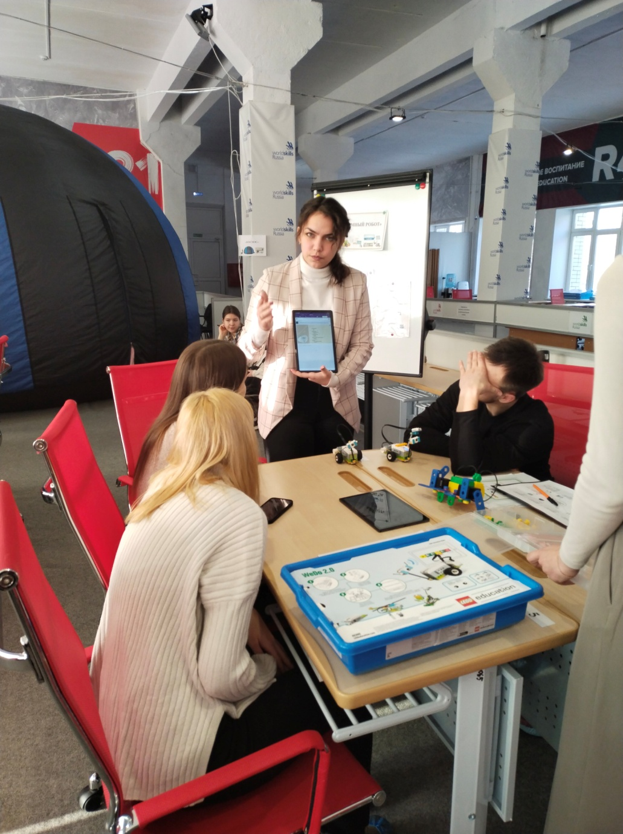
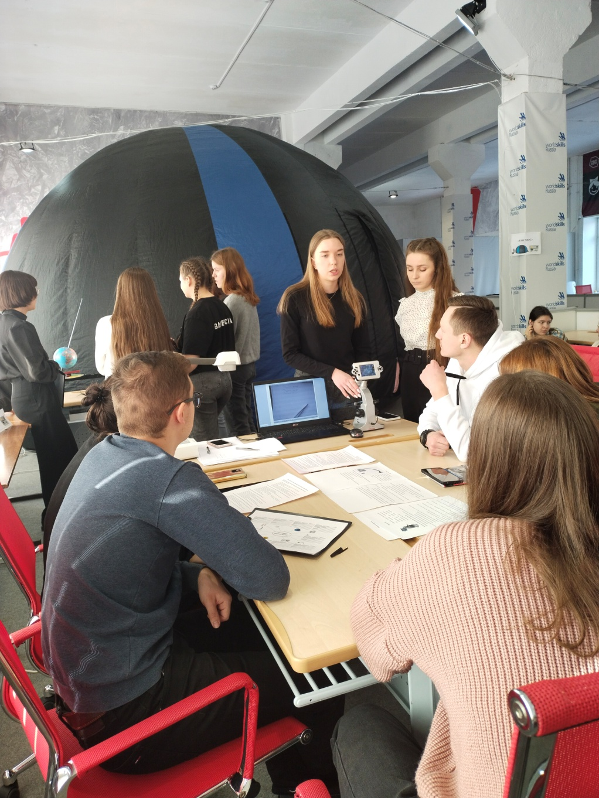
ГПОАУ ЯО Ярославский педагогический колледж

Slide 7
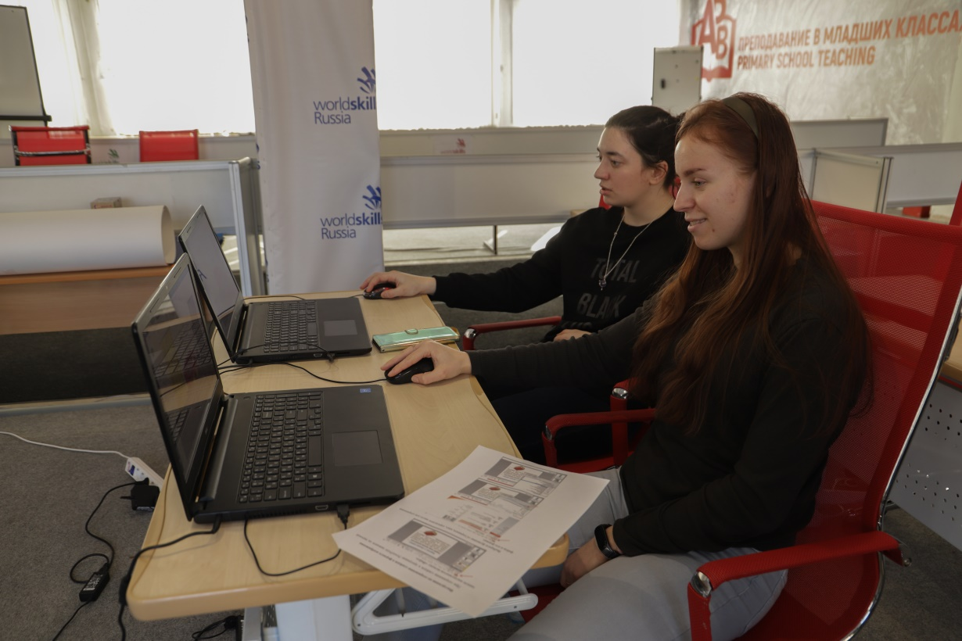
ГПОАУ ЯО Ярославский педагогический колледж
Студенты II курса специальности «Дошкольное образование» провели мастер-класс по созданию образовательного веб-квеста «Сказки и рассказы К.Д. Ушинского»

Slide 8
ГПОАУ ЯО Ярославский педагогический колледж

Slide 9
ГПОАУ ЯО Ярославский педагогический колледж
Образовательный веб-квест - интерактивная форма подачи любого материала, которая с легкостью привлекает внимание обучающихся

Slide 10
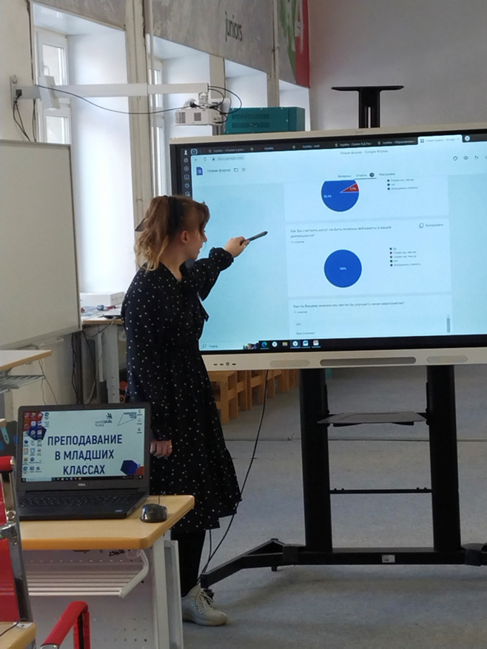
ГПОАУ ЯО Ярославский педагогический колледж
Опрос участников по завершению мероприятий показал, что гостям понравился нестандартный подход к процессу обучения. Студенты получили незабываемый опыт построения коммуникации с различной целевой аудиторией, что является значимым в практической подготовке специалиста

Slide 11
ГПОАУ ЯО Ярославский педагогический колледж
Спасибо за мание!

